Slide 1

「지능화 파일럿 프로젝트」
프로젝트 계획 발표
(프로젝트명) IoT를 이용한 태양광판넬 고장 진단 기술
2021.9
원 형 일
2020254003

Slide 2
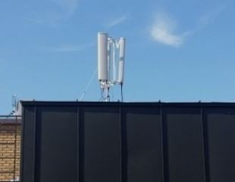
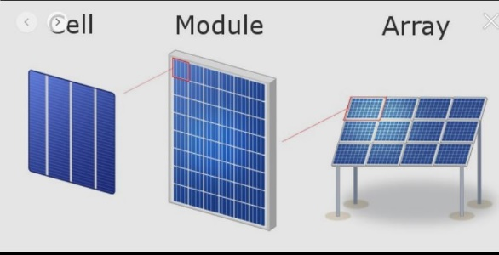
연구 개요
세부일정
연구 배경
- rs 485를 이용하여 태양광발전시 과전류 또는 발전량 부족시 문제 발생 신호 전달 시스템
개발 경험
- 현재의 태양광발전에서는 작은 고장을 사전에 감지 할 수 없어 이에 대한
개발 필요성 대두
기존 기술의 문제점 및 필요성
- 기존의 발생은 문제 발생시 진단 장치를 통하여 각 전력 전송라인, 전송부, 태양광패널등을
전체적으로 점검해야하므로 많은 시간이 필요로 함
- 기존에서는 패널의 단위의 문제발생시 고장 발생 유무를 감지 할 수 없음
- 필요성 : 현재의 태양광발전소의 고장탐구의 시간을 획기적으로 줄일 필요가 있으며
단위시간당의 발전효율을 높이기 위해서 발전판넬의 상태를 실시간으로 감시하고 최상의
조건을 유지할 필요가 있음
태양광 어레이(모듈)
중계기 모습

Slide 3
연구 목표
세부일정
연구 목표
- 태양광 발전소의 고장진단을 위한 인공지능을 바탕으로하는 감시시스템개발을 위한 기반
기술 개발
- 데이지체인전송방식을 이용한 모듈간 통신 방식 기술 확보
평가지표
- 10개의 모듈을 각 각 5m 이상 벌린후 최종단에서 각각의 데이터 수신 성공
- 우회회선의 정확한 정보 전달
항목 | 단위 | 비중 | 현재수준 | 개발목표치 | 비 고
전송거리 | %
전송에러율 | ms
기 타

Slide 4
관련 연구/특허 조사(1)
세부일정
- 지그비 얼라이언스
- Ad-hoc Network
종류 | 특징 | 지정사유
지그비 얼라이언스 (zigbee alliance) | IEEE 802.15.4 물리계층(PHY,MAC)표준기술 적은 전력소모 적은 데이터량 주 사용처 : 군사, 물류, 지능형네트워크, 건물관리등 | 적은 전력소모 데이터량이 작은 과제
Ad-Hoc | 다중 도약 무선 네트워크 유비쿼터스 센서 네트워크에 사용 | - 중게기가 필요치 않음

Slide 5
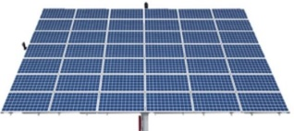
관련 연구/특허 조사(2)
세부일정
통신방법
A001
A002
A003
A004
①
B001
②
B002
B003
B004
고장
③
C001
C002
C003
C004

Slide 6
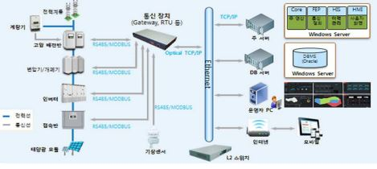
연구 방법(1)
세부일정
특허 조사
- 머신러닝기반 실시간 태양광발전소 검사 드론 (Realtime inspecting drone for solar photovoltaic power station basen on machine learning)
- 태양광 발전소 모니터링 서비스 제공 방법 및 태양광 발전소 모니터링 서비스 제공 시스템 (METHOD AND SYSTEM FOR PROVIDING PHOTOVOLTAIC POWER GENERATION STATION MONITORING SERVICE)
- 태양광 발전소 관리 시스템 및 방법System and Method for Managing Solar Power Plant
- 태양광 발전소 감시 장치 및 방법Monitoring apparatus and method of photovoltaic power plant

Slide 7
연구 방법(2)
세부일정
실험 방법
- 각각의 통신모듈에 각각의 주소(IP)를 부여후 통신 진행시 각각의 주소가 빠짐없이 들어
오는가를 검사 - 우회검사 : 중간의 모듈에 전원을 off시킨후 네트워크가 off된 모듈의 상태를 갖고 우회해
서 들어오는지 검사
A001
A002
A003
A004
A001 …
A002 …
A003 …
A004 …
A002
①
B001
②
B002
B003
B004
B001 …
B002 off A002
우회
B003 …
B004 …
고장
③
C002

Slide 8
주요 일정
세부일정
세부 추진일정 | 주차 |  |  |  |  |  |  |  |  |  |  |  |  |  |  | 비고
 | 1 | 2 | 3 | 4 | 5 | 6 | 7 | 8 | 9 | 10 | 11 | 12 | 13 | 14 | 15
프로젝트 계획 수립
사전 기술 조사
개발툴 확보 및 학습
알고리즘구성
코딩
검토 및 수정
완료 및 보고서 준비

Slide 9
감사합니다

